Slide 1
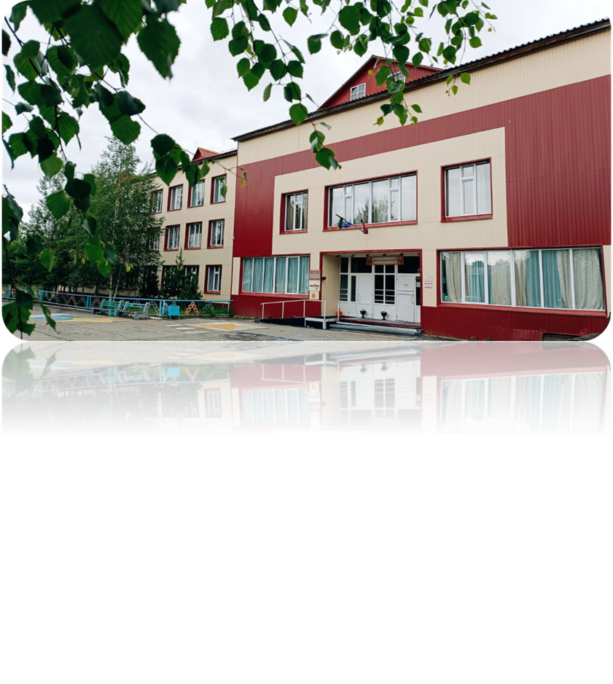
Муниципальное бюджетное общеобразовательное учреждение «Новоаганская общеобразовательная средняя школа № 1»
ПРИГОТОВЛЕНИЕ ГОРЯЧЕГО
ЗАВТРАКА
В ШКОЛЬНОЙ СТОЛОВОЙ
Новоаганск

Slide 2
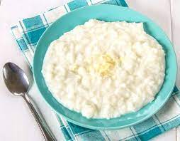
«Правильный ЗАВТРАК – залог хорошего дня!»
РИСОВАЯ КАША
История рисовой каши уходит в глубокую древность. Родиной риса является Азия: человек начал возделывать эту культуру около 4000 лет назад на территории современных Вьетнама и Таиланда. Постепенно рис приспосабливался к разным климатическим условиям и распространялся по всем материкам.
В Россию рис стал попадать в 15 веке за счет близости торговых путей «Восток-Европа» и назывался «сорочинское пшено». Это название просуществовало почти до конца 19 века и только потом сменилось на «рис». В России рисовая каша чаще всего варится на молоке, нередко с добавлением сахара. Сваренная на воде может служить начинкой для пирогов или для пирожков, или гарниром к другим блюдам.

Slide 3
Состав и польза рисовой каши
В рисовой каше содержится множество необходимых организму микроэлементов и витаминов: B, E, Н, PP, магний, калий, фосфор, железо, кальций, цинк и даже селен. Рисовую кашу также называют кашей красоты: ее регулярное употребление улучшает состояние кожи, волос и ногтей. И, что немаловажно, при термообработке рис сохраняет в себе всю пользу. употребление этого блюда улучшает работу суставов, укрепляет нервную систему, способствует нормализации обмена веществ, выводит из организма токсины, а также повышает устойчивость организма к стрессам и улучшает деятельность мозга.

Slide 4
Процесс приготовления горячего завтрака
Продукты (из расчета на одну порцию)
Рис – 39 гр.
Вода – 57 мл
Молоко - 86,3 мл
Соль - 0,9 гр.
Сахар - 5,5 гр.
Масло сливочное - 6 гр.
Приготовление каши рисовой. Сначала готовим необходимое количество продуктов. Предварительно необходимо промыть рисовую крупу до чистой воды и обработать горячей водой заводскую упаковку молока.

Slide 5
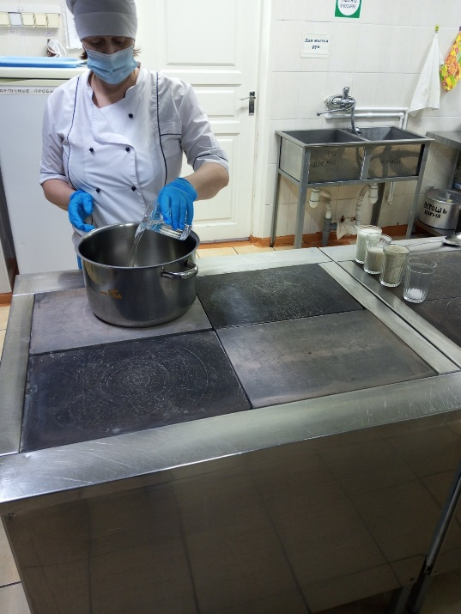
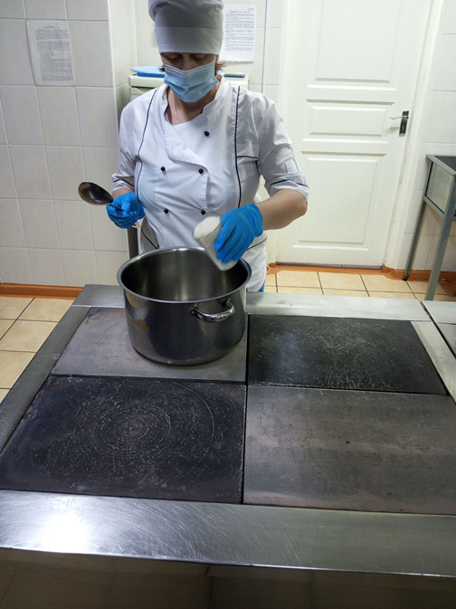
Процесс приготовления горячего завтрака
В кастрюлю заливаем воду. Крупу варят 20-30 мин в кипящей воде, после чего лишнюю воду сливают.

Slide 6
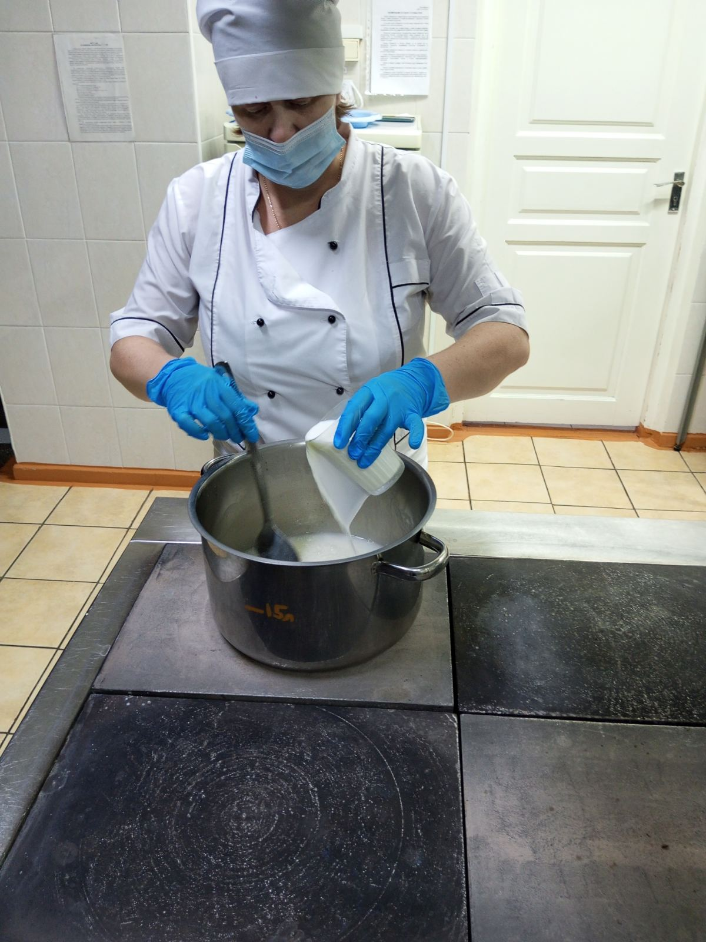
Процесс приготовления горячего завтрака
Далее добавляют горячее молоко и варят кашу до готовности. В конце добавляем соль и сахар.
Готовую кашу заправляем сливочным маслом

Slide 7
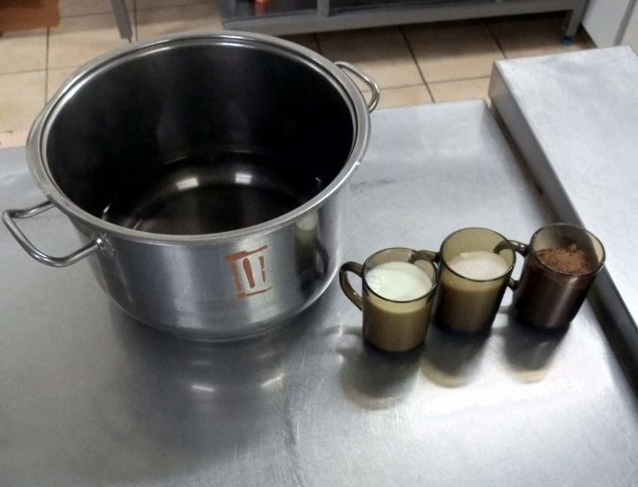
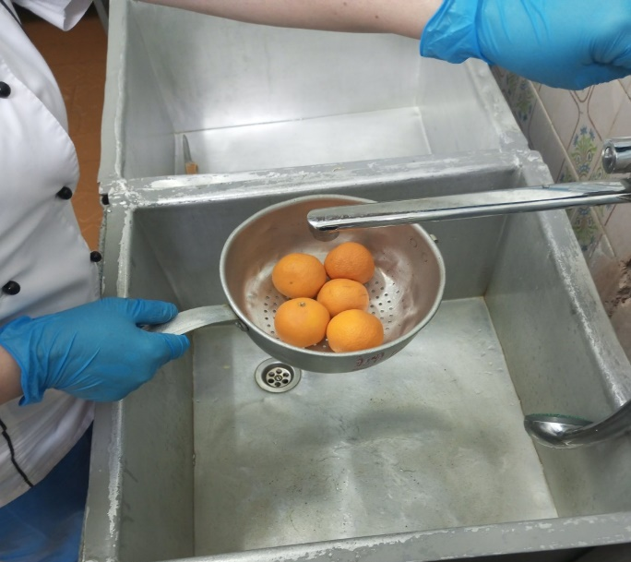
Процесс приготовления горячего завтрака
Приготовление какао. Какао-порошок смешивают с сахаром, добавляют небольшое количество кипятка (20 мл) и растирают в однородную массу, затем при непрерывном помешивании вливают горячее молоко, остальной кипяток и доводят до кипения.
Напиток подают в стакане или чашке.
Подготовка фруктов. Перед подачей фрукты моют в теплой проточной воде при помощи щетки с последующим ополаскиванием холодной проточной водой..

Slide 8
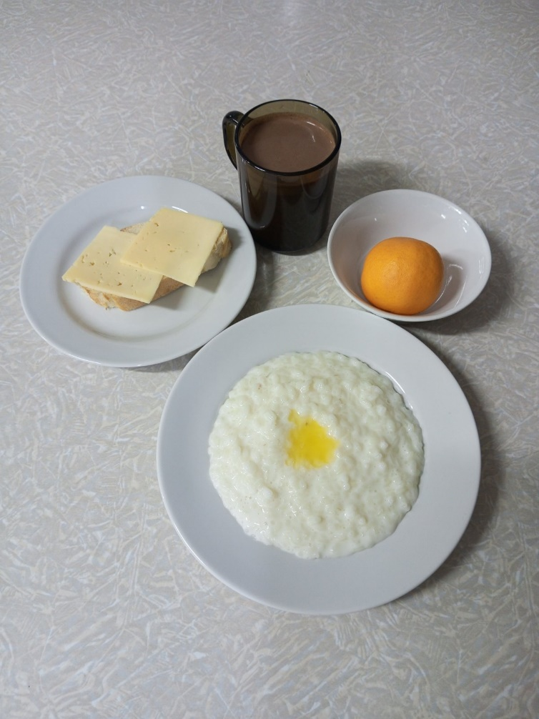
ПРИЯТНОГО АППЕТИТА!
Горячий завтрак школьника

Slide 9
Процесс приготовления горячего завтрака
Наименова-ние блюда | Номер по СР | Выход (гр) | Пищевая ценность |  |  |  | Витамины и минеральные вещества
 |  |  | Бел-ки | Жиры | Угле- воды | Ккал | А | В | С | Са | Mg | P | Fe
КАША молочная рисовая с маслом | 178/22 | 200\6 | 4,93 | 6,88 | 36,47 | 231,87 | 9,58 | 0,10 | 0,29 | 96,05 | 27,27 | 114,33 | 0,46
СЫР порциями | 212ш/22 | 20 | 4,62 | 5,82 | 0 | 70,9 | 43,68 | 0,06 | 0,09 | 173,47 | 6,88 | 98,31 | 0,20
КАКАО | 214ш/ 22 | 200 | 3,56 | 3,29 | 19,09 | 125,24 | 11,09 | 0,1 | 0,33 | 109,8 | 27,04 | 93,97 | 0,9
БАТОН пшеничный | 10/22 | 30 | 2,4 | 0,3 | 14,73 | 71,4 | 0 | 0,02 | 0 | 6,9 | 10,2 | 26,7 | 0,6
ФРУКТ по сезону (мандарин) | 1/22 | 140 | 0,55 | 0,44 | 13,33 | 59,41 | 0 | 0,04 | 4,16 | 24,35 | 15,34 | 20,45 | 2,94
ИТОГО |  | 596 | 16,06 | 16,76 | 83,62 | 558,82 | 64,35 | 0,32 | 4,87 | 410,57 | 86,73 | 353,76 | 5,16

Slide 10
ПРИГОТОВЛЕНИЕ ГОРЯЧЕГО
ЗАВТРАКА
В ШКОЛЬНОЙ СТОЛОВОЙ
СПАСИБО ЗА ВНИМАНИЕ!

